Slide 1
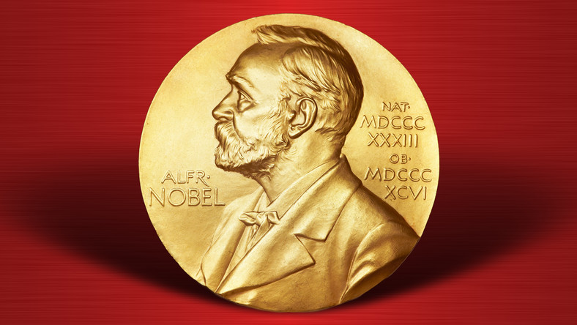
POLSKIE "NAJ"-PROMUJEmy
SWOJĄ OJCZYZNĘ
Polacy-laureaci Nagrody Nobla

Slide 2
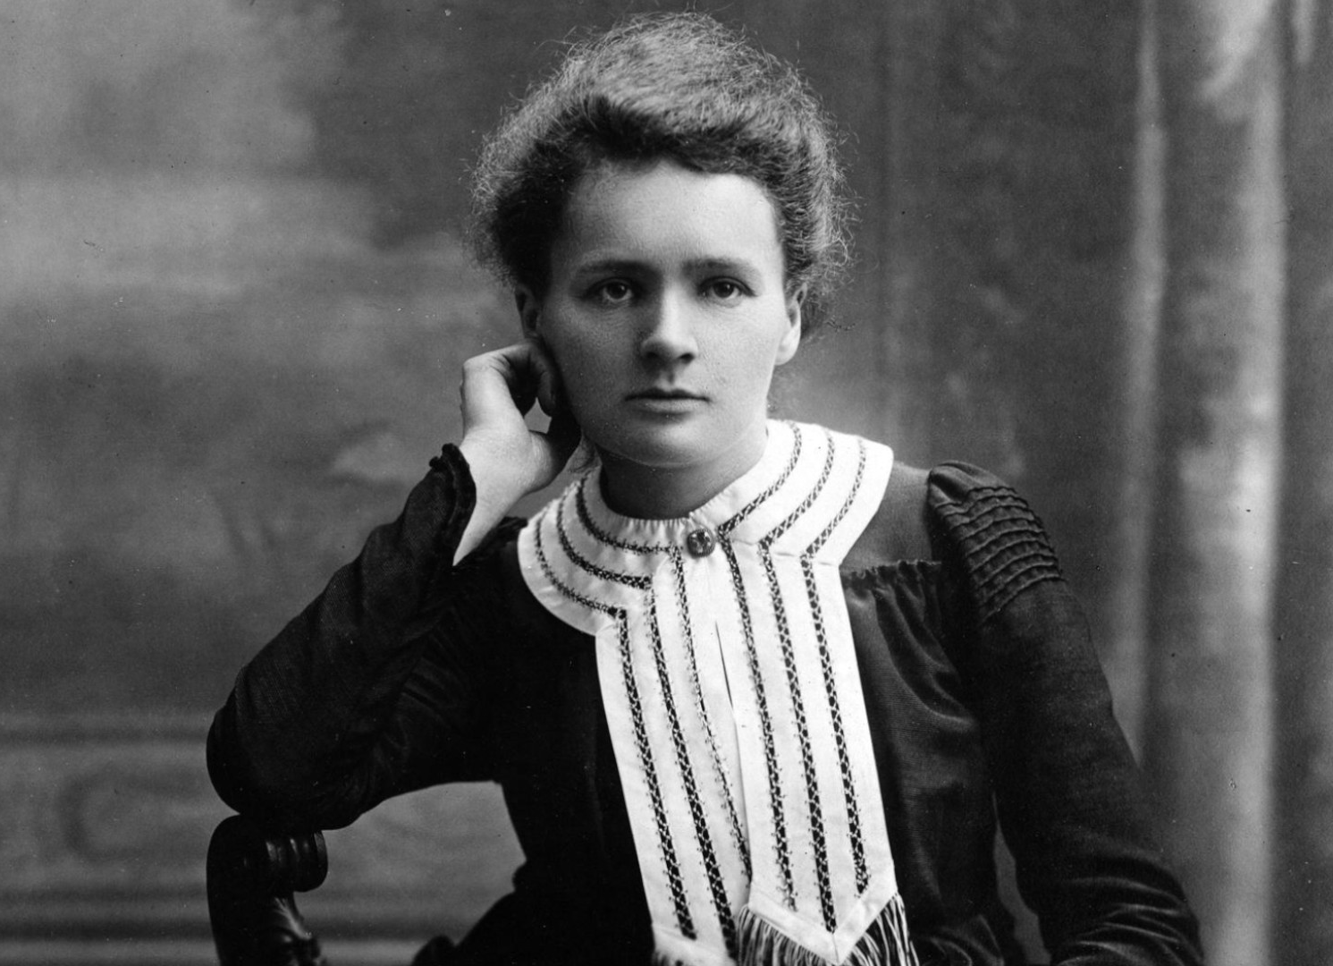
Maria
Skłodowska-Curie
Nagrody Nobla
W 1903 roku para otrzymuje Nagrodę Nobla z fizyki za badania nad promieniotwórczością i Medal Davy’ego przyznawany przez Towarzystwo Królewskie w Londynie. W tym samym roku Maria uzyskuje tytuł doktora. Trzy lata później 1906 Pierre umiera tragicznie pod kołami powozu na jednej z paryskich ulic. Maria przejmuje po nim katedrę fizyki na Sorbonie.
W roku 1911 otrzymuje drugą Nagrodę Nobla, tym razem indywidualnie i z dziedziny chemii – za odkrycie radu i polonu.

Slide 3
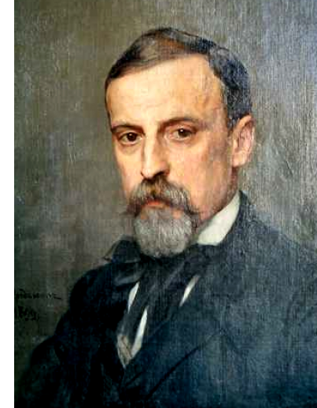
Henryk
Sienkiewicz
„W każdym narodzie rodzą się geniusze, w których geniusz narodu skupia swoje siły. Stoją wobec świata jako reprezentanci ducha narodu. Strzegą pamiątki narodu z dni dawnych, ale na to, by wzmocnić jego nadzieje przyszłości. (…) Takim reprezentantem swojego narodu jest Henryk Sienkiewicz” – pisano w „Kraju” po otrzymaniu przez Henryka Sienkiewicza Literackiej Nagrody Nobla. 10 grudnia 1905 r. po raz pierwszy polski pisarz został laureatem Nagrody Nobla w dziedzinie literatury.

Slide 4
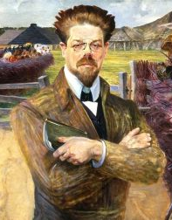
Władysław
Reymont
Nobel z 10 grudnia 1924 r.
Reymont otrzymał Nagrodę Nobla jako drugi Polak, niemalże 20 lat po Henryku Sienkiewiczu. Uzasadnienie szwedzkiej kapituły jest przejrzyste: „za wybitny epos narodowy, powieść Chłopi”.
Władysław Stanisław Reymont otrzymał więc Nagrodę Nobla za konkretne dzieło, w przeciwieństwie do pierwszego polskiego noblisty – Henryka Sienkiewicza, którego nagrodzono za całokształt twórczości. Reymonta nagrodzono za czterotomowy tom „Chłopi”. Co ciekawe, polskiej krytyce literackiej to dzieło nie przypadło do gustu. Dopiero po wielokrotnych, pozytywnych opiniach słanych zza granicy, Polacy zmienili zdanie o „Chłopach”.

Slide 5
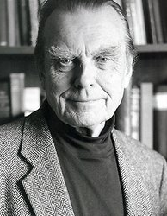
Czesław Miłosz
9 października 1980 roku ogłoszono przyznanie Czesławowi Miłoszowi literackiego Nobla. Szwedzi tak uzasadnili swój werdykt: "z bezkompromisową jasnością postrzegania wyraził warunki, na jakie jest wystawiony człowiek w świecie ostrego konfliktu". O nominację dla poety zabiegał Jerzy Giedroyc, w którego Instytucie Literackim Miłosz wydawał swoje wiersze niemal od początku emigracji, czyli od 1951 roku.

Slide 6
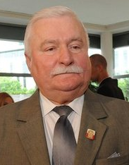
Lech Wałęsa
Norweski Komitet Noblowski przyznał 5 października 1983 roku Pokojową Nagrodę Nobla Lechowi Wałęsie, przewodniczącemu "Solidarności". W swoim uzasadnieniu stwierdził m.in., że prowadzone przez niego "starania o zapewnienie robotnikom prawa do zakładania własnych organizacji są ważnym wkładem do kampanii na rzecz uniwersalnych praw ludzkich". Uznano również, że jego działania prowadzone były w przekonaniu, iż "wszystkie problemy należy rozwiązywać bez odwoływania się do przemocy".

Slide 7
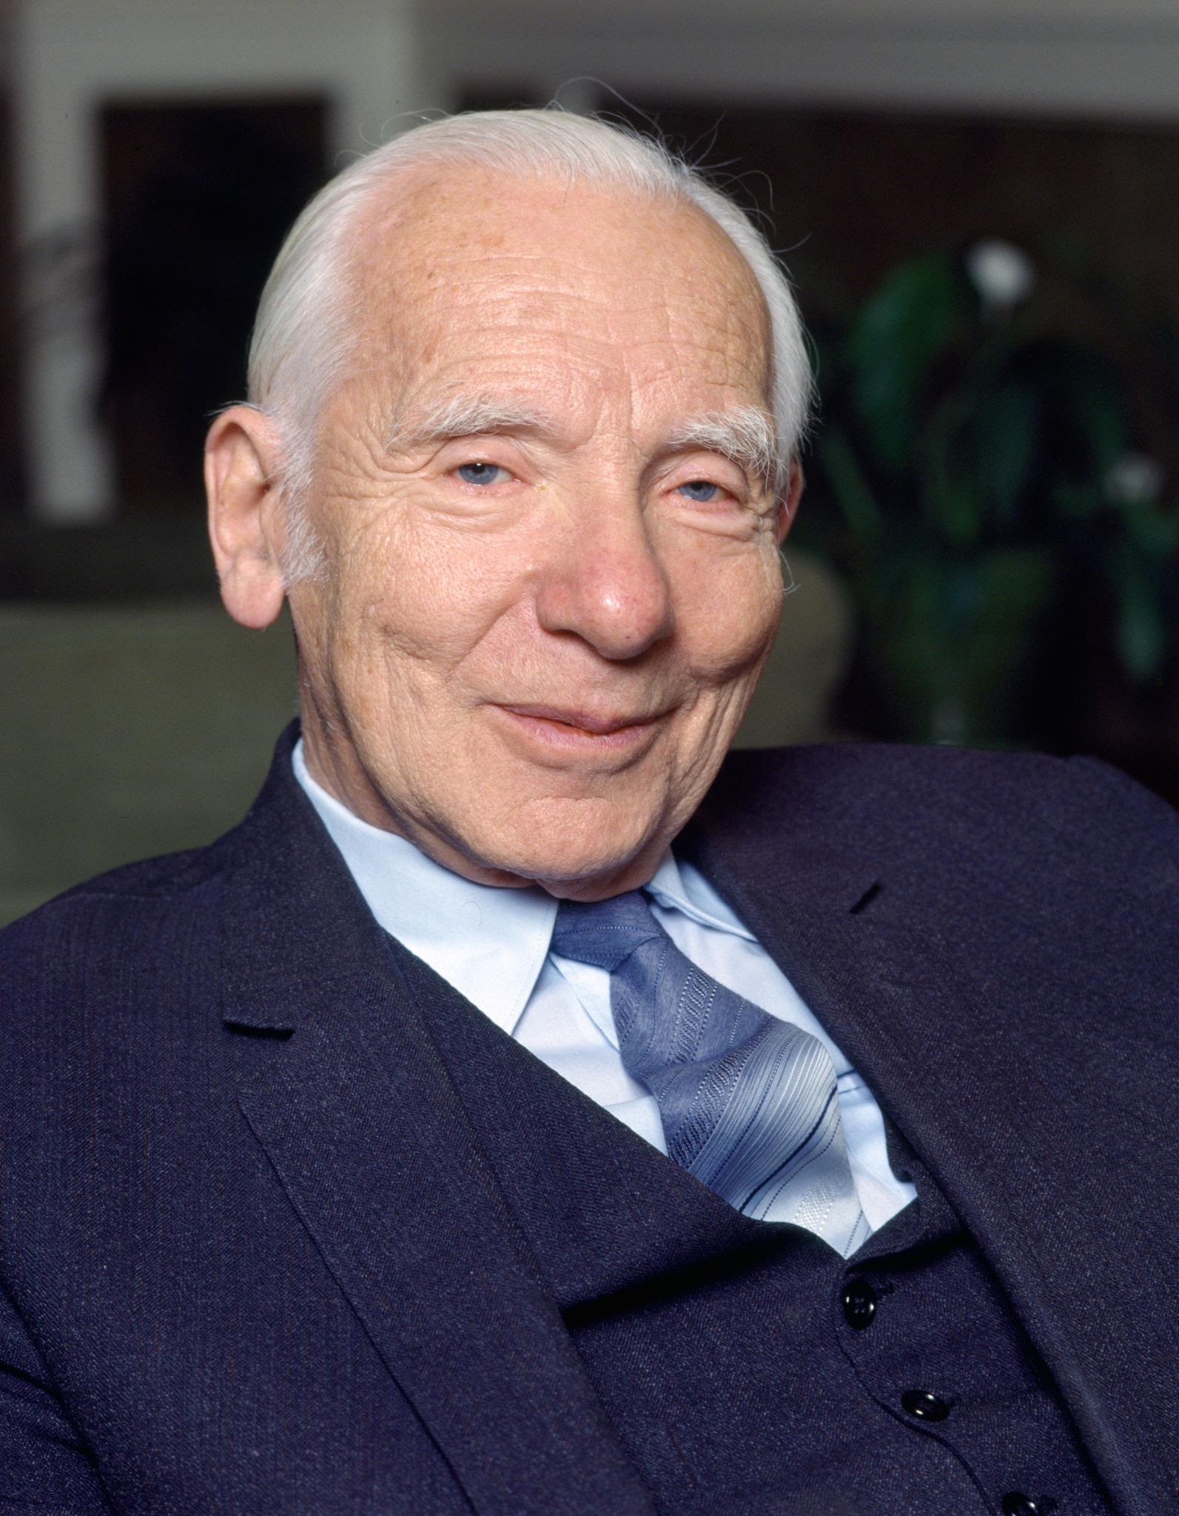
Józef Rotblat
Przedstawiał się jako Polak z brytyjskim paszportem, ale oficjalnie nie jest uznawany za polskiego noblistę. Był współtwórcą bomby atomowej, ale kiedy zdał sobie sprawę z niebezpieczeństwa, jakie niesie za sobą ta broń, zaangażował się w ruch zwalczający własny wynalazek. W 1995 roku uhonorowano go za to Pokojową Nagrodą Nobla.

Slide 8
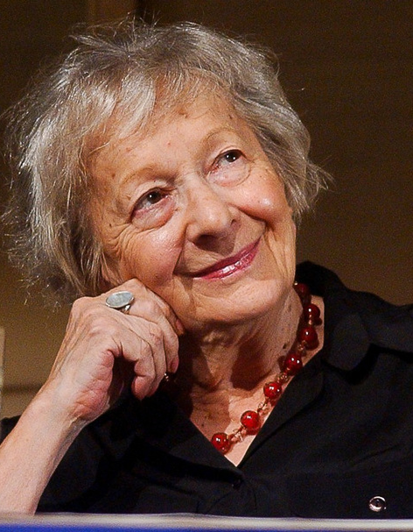
Wisława Szymborska
W 1996 roku Komitet Noblowski, przyznając Nagrodę Nobla w dziedzinie literatury, w uzasadnieniu nagrody napisał:
„za poezję, która z ironiczną precyzją pozwala historycznemu i biologicznemu kontekstowi ukazać się we fragmentach ludzkiej rzeczywistości”.

Slide 9
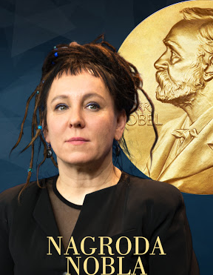
Olga Tokarczuk
10 października Szwedzka Akademia poinformowała, że Olga Tokarczuk została laureatką literackiego Nobla za rok 2018. Pisarka dostała tę prestiżową nagrodę "za wyobraźnię narracyjną, która z encyklopedyczną pasją prezentuje przekraczanie granic jako formę życia".

Slide 10
Dziękuję za uwagę.
Autor: Bartek Przybylski klasa 4A

